Slide 1
The Locust Search (LS) Algorithm 蝗蟲搜尋演算法
Presenter：張斌 D05221001
Jan.15,2019
Notes:
各位委員午安， 我是吳政鴻。非常感謝今天有機會在科技部簡報我對於動態最佳化方法的一些構想。
由於時間有限，我就直接進入主題。

Slide 2
Reference
E. Cuevas, A. González, D. Zaldívar, M. Pérez-Cisneros, "An optimisation algorithm based on the behaviour of locust swarms", Int. J. Bio-Inspired Comput., vol. 7, no. 6, pp. 402-407, 2015.
Cuevas E , Cortés MAD , Navarro DAO . Optimization based on the behavior of locust swarms. In: Advances of evolutionary computation: methods and operators. Springer; 2016. p. 101–20 .

Slide 3
核心方法
算法分為兩個部分，分別為 Solitary Phase 和 Social Phase
Solitary Phase
Social Phase
在搜索空間中形成更好的粒子分佈，增加算法尋找全局最優的能力
在進化的過程中，將解進行對比，增強算法尋找到更好解得能力

Slide 4
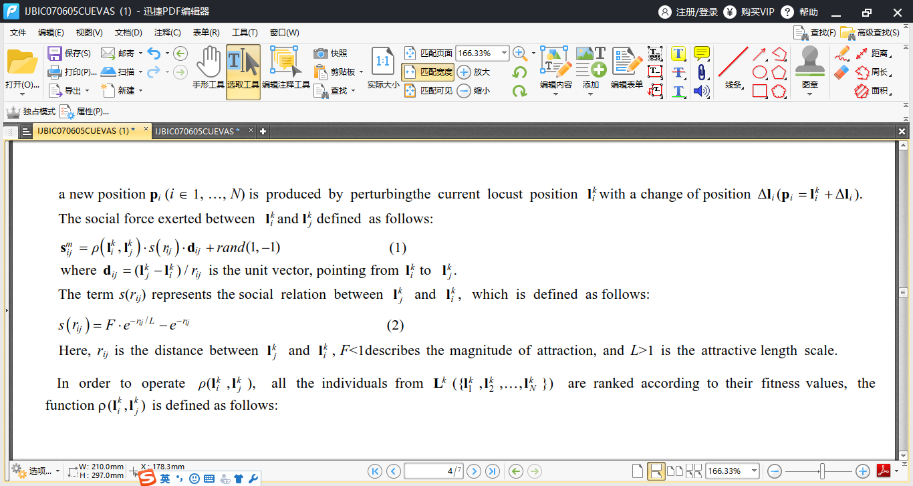
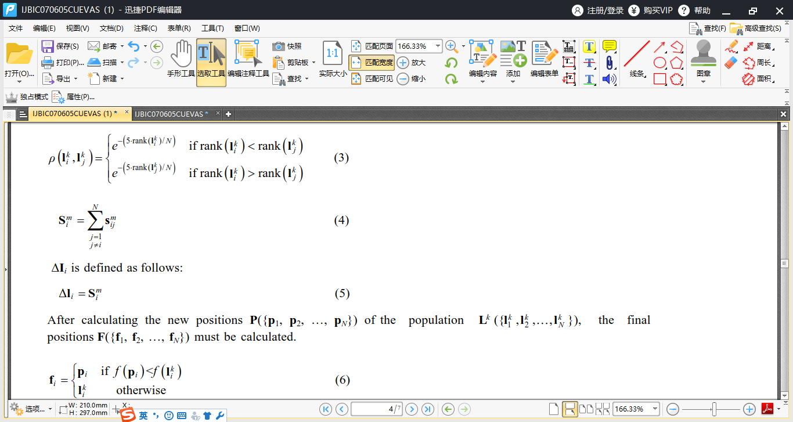
Solitary Phase

Slide 5
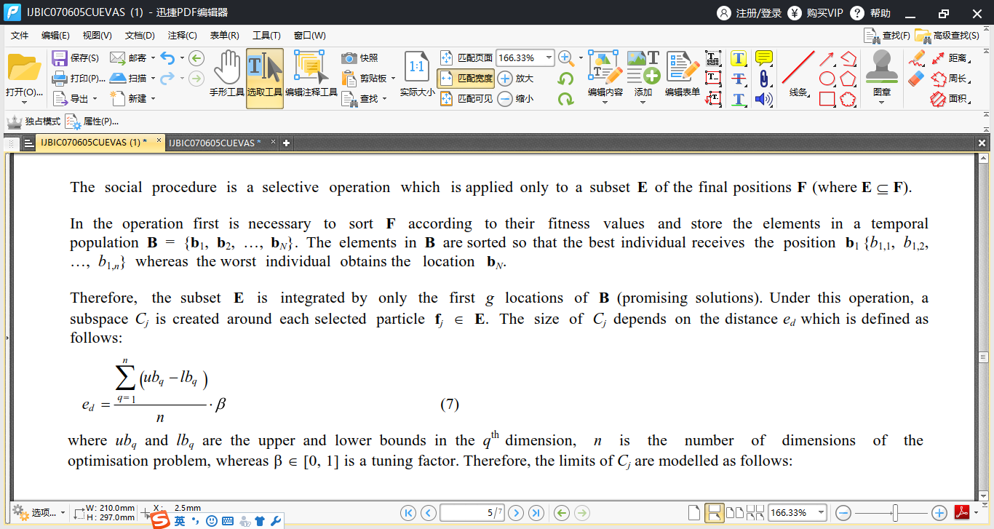
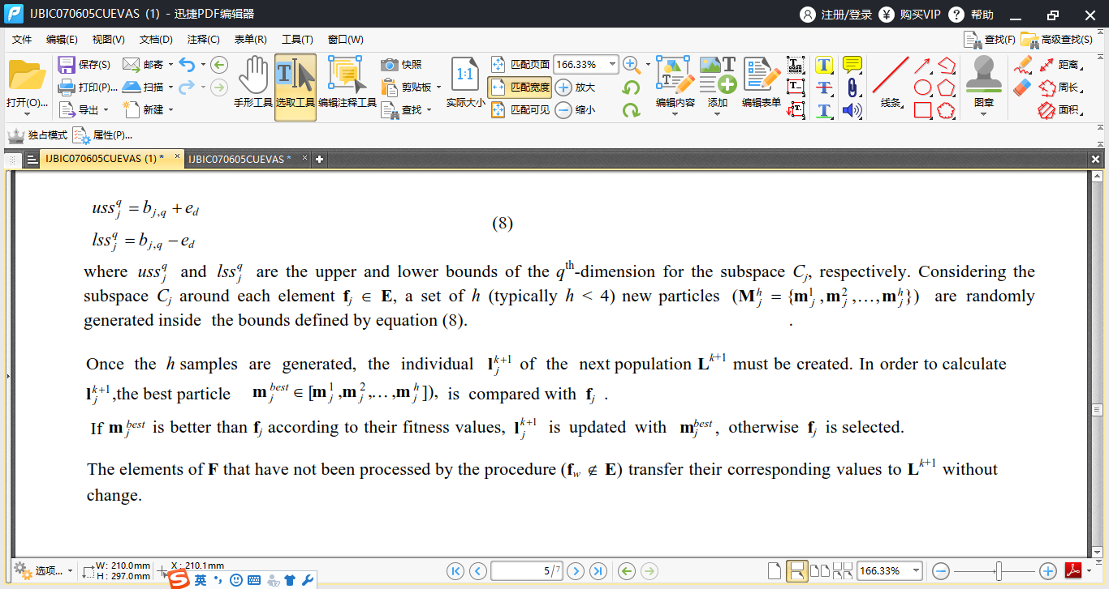
Social Phase

Slide 6
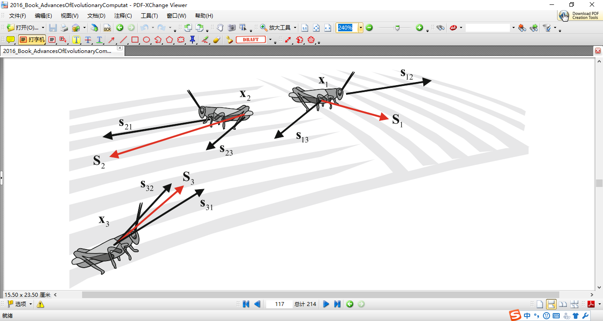
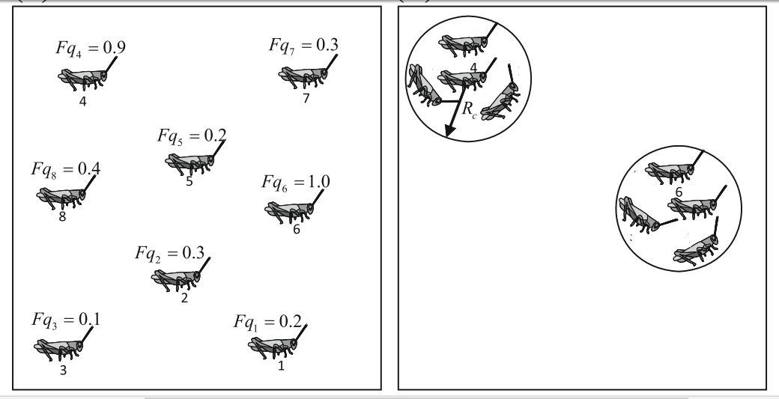
示意圖

Slide 7
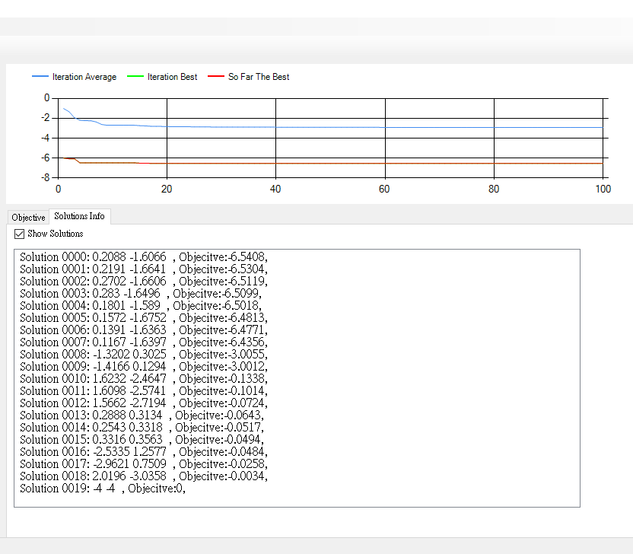
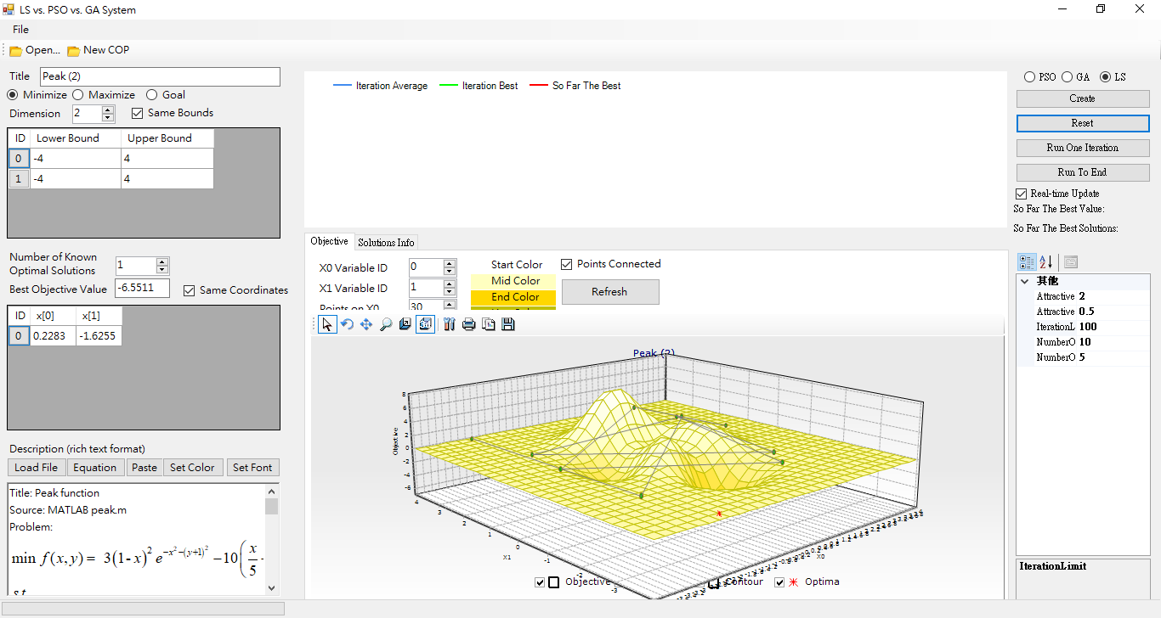
應用界面
使用PSO應用界面，增加LS、GA功能

Slide 8
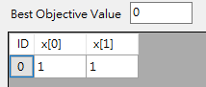
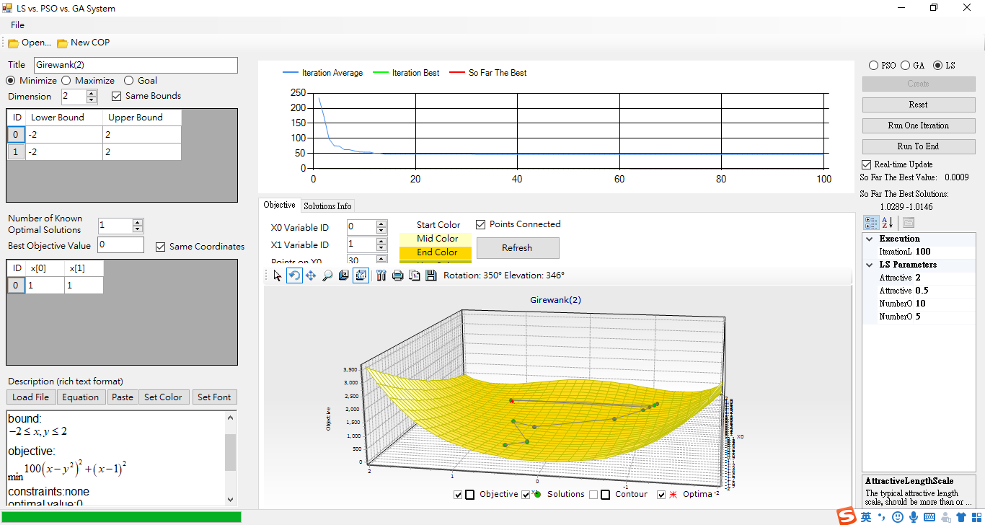
數值結果對比（1）
Girewank#2(2)
Population size:10
Iteration Limit:100
連續10次試驗結果對比
 | 均值 | 標準差 | 最佳值 | 對應解
PSO | 0.2654 | 0.320381 | 0.0083 | (0.9098,-0.9533)
GA | 0.2107 | 0.217003 | 0.0001 | (1.0105,1.0053)
LS | 0.0049 | 0.005559 | 0.0009 | (1.0163,1.0068)

Slide 9
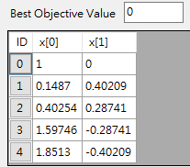
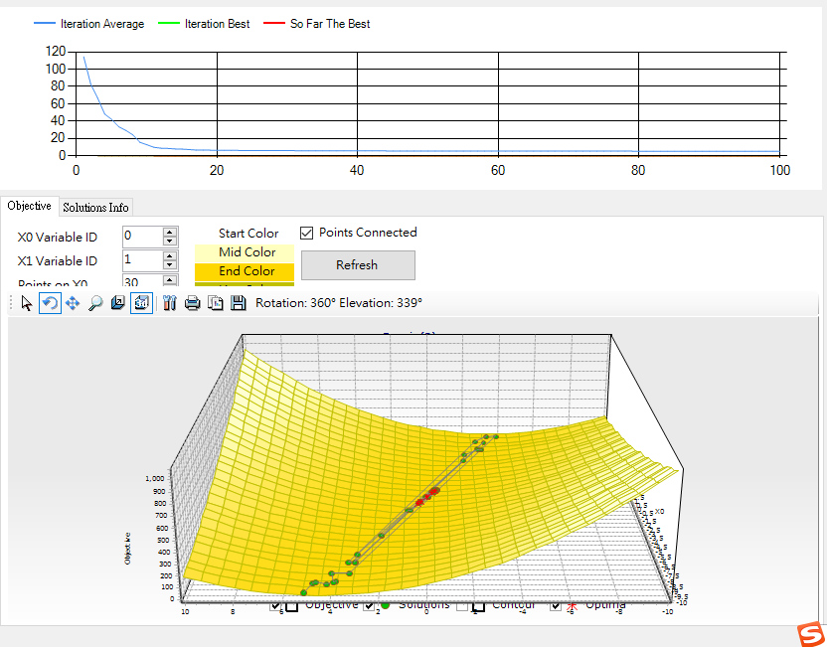
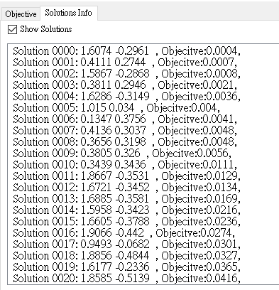
數值結果對比（2）
Branin(2)
Population size:10
Iteration Limit:100
PSO， best value：0.0006， solution（0.4028,0.2958）
GA，best value：0，solution（1.8517，-0.4025）
LS，best value：0.0002， solution（0.3953,0.2937）
對於LS算法，增加population size=50，我們得到

Slide 10
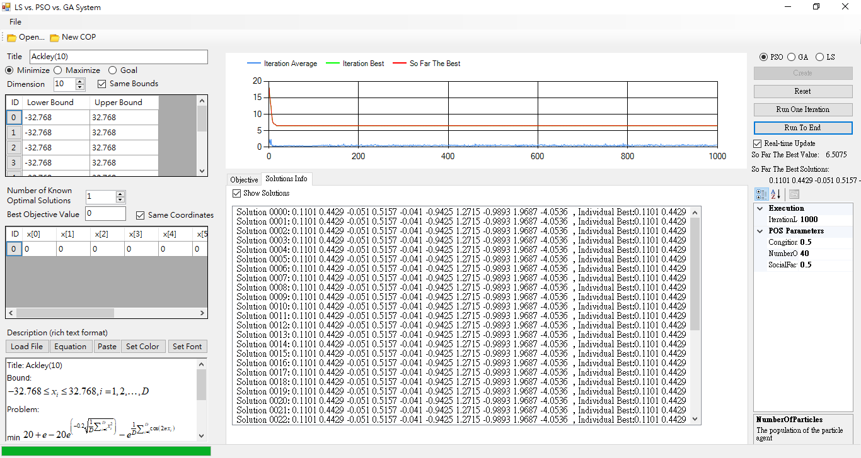
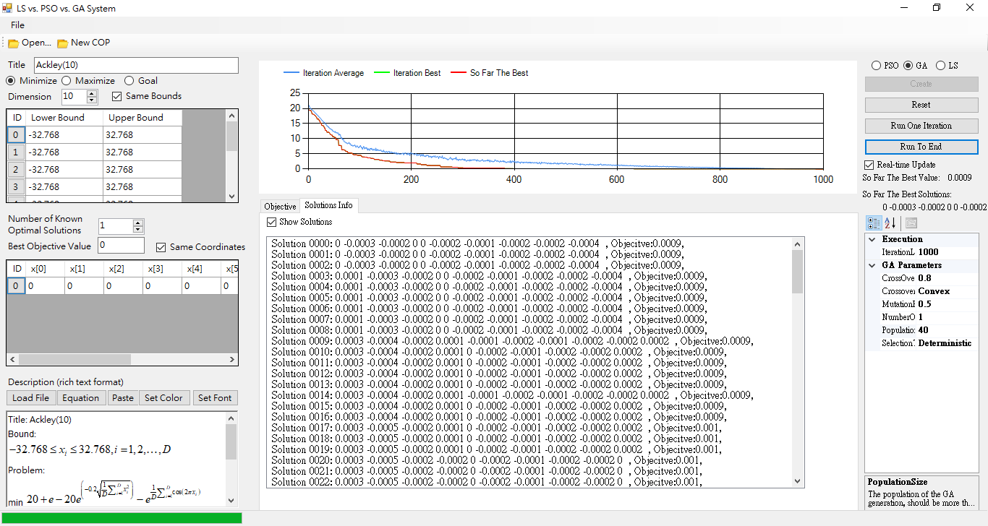
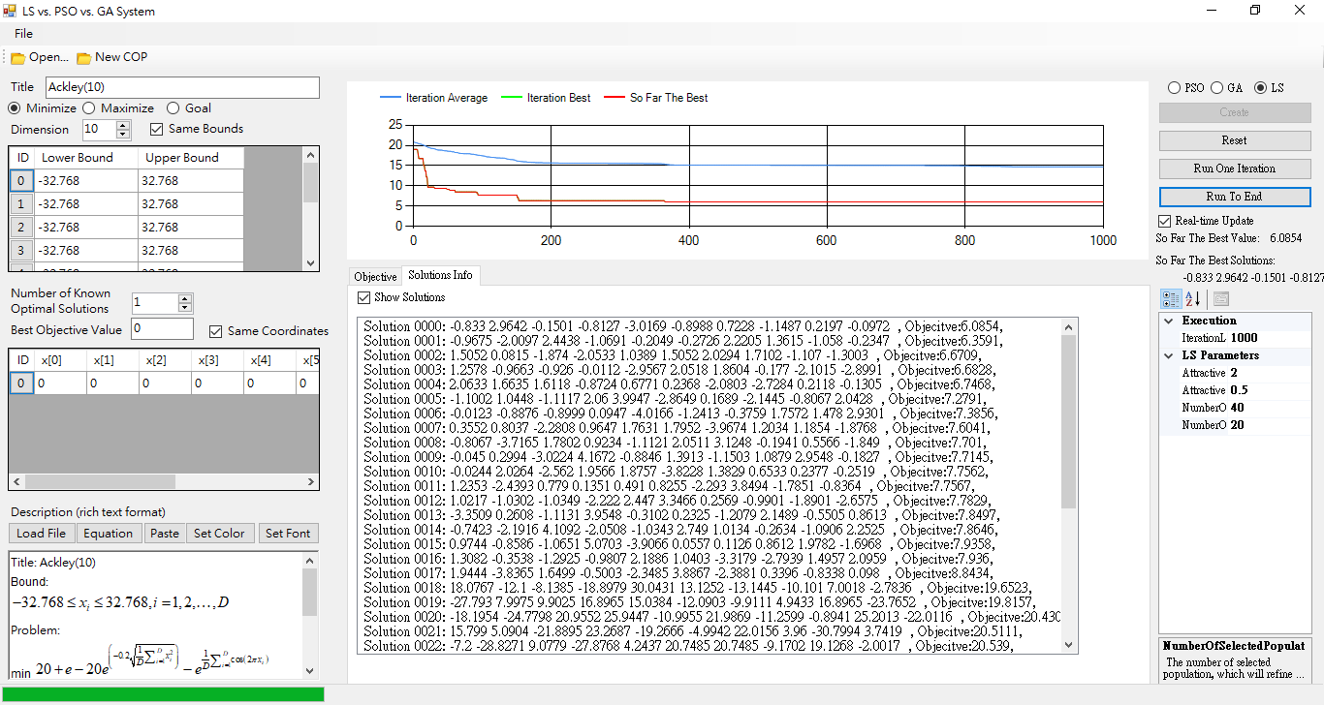
數值結果對比（3）
目標值：0
最佳解：0
Ackley(20)
Population size:40
Iteration Limit:1000
PSO
best value：6.5075
solution
GA
best value：0.0009
Solution
LS
best value：6.0854
solution

Slide 11
結論
與PSO、GA算法比較，LS算法具備廣泛的搜索性，能夠較好地避免局部最優解的問題；
對於多個最優解的問題，由於LS對解得比較性，可以提供不只一個最優解；
對於高維問題，LS、PSO的求解情況效果均不如GA算法理想。

Slide 12
謝謝！

